Slide 1
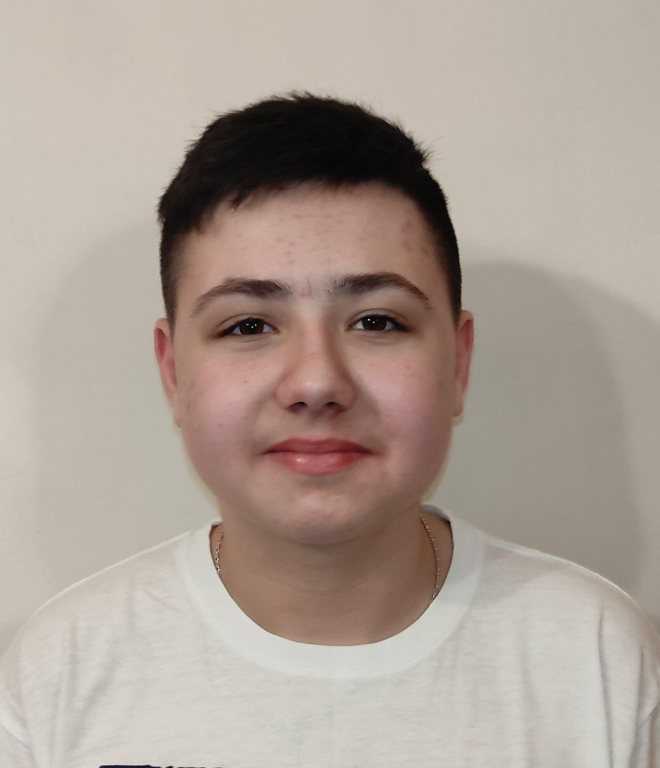
Немішаївське селищне територіальне відділення МАН
Всеукраїнський інтерактивний конкурс
“МАН-Юніор Дослідник”
Номінація “Технік-Юніор”
Науковий проєкт
«Фізика на кухні»
Роботу виконав: Голеня Олександр Олександрович, учень 9-А класу Клавдіївського ліцею імені Олександра Рибалка Немішаївської селищної ради Бучанського району Київської області
Науковий керівник: Міщенко Олена Олександрівна, учитель фізики та астрономії Клавдіївського ліцею імені Олександра Рибалка Немішаївської селищної ради Бучанського району Київської області

Slide 2
Мета дослідження:
Дослідити фізичні властивості води та яєць, вивчити явища плавучості, капілярності, інерції й змін у структурі речовини під час варіння, а також розвинути навички проведення простих дослідів у побутових умовах.
Завдання дослідження:
Визначити, чому яйце тоне у звичайній воді, але плаває в солоній.
Дослідити, як вода може підніматися вгору (явище капілярності або тиск повітря).
Пояснити, чому варене яйце крутиться краще, ніж сире.
Провести перевірку свіжості яєць за допомогою занурення у воду.
Розвивати спостережливість, логічне мислення та вміння робити висновки на основі дослідів.
Формувати зацікавлення до фізики через приклади з повсякденного життя.

Slide 3
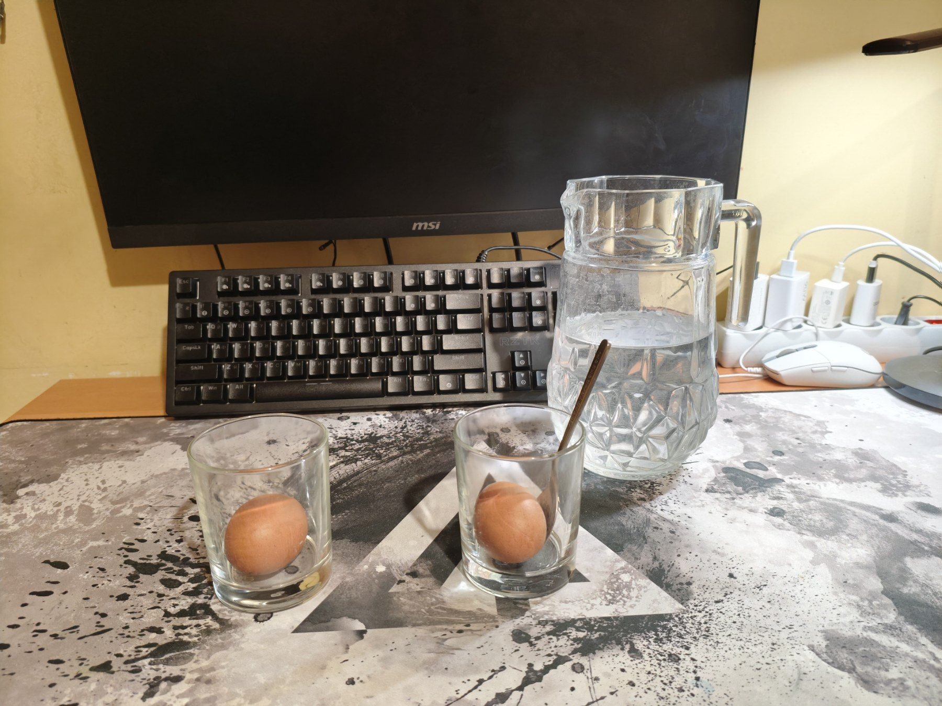
Дослід 1: Чому яйце тоне у воді, але плаває в солоній воді?
Гіпотеза: Якщо додати сіль у воду, її густина збільшиться, і яйце, яке раніше тонуло, почне плавати.
Мета: Перевірити, як густина рідини впливає на плавучість предметів.
Теоретична основа: За законом Архімеда, будь-яке тіло, занурене в рідину, отримує виштовхувальну силу, рівну вазі витісненої рідини. Якщо рідина стає густішою (щільнішою), ця сила збільшується. Якщо вона стає більшою за вагу предмета, він спливає.
Що потрібно: 2 склянки води, кухонна сіль, 2 штуки сирих яєць, ложка
Фотокартка із власного архіву

Slide 4
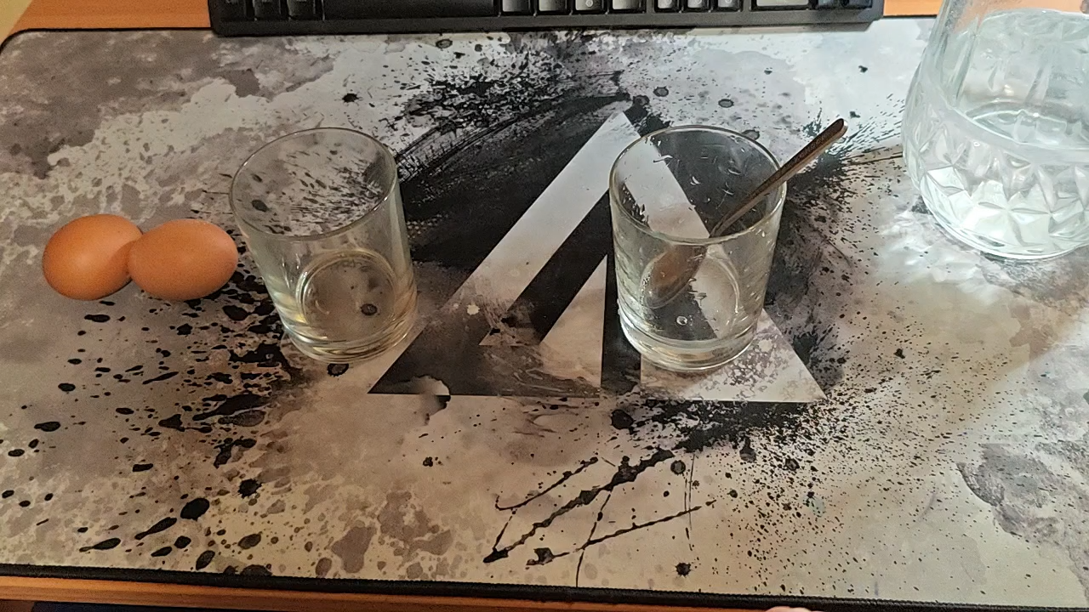
Що робити:
1. Налити в обидві склянки однакову кількість води.
2.В одну склянку додати 4-5 столових ложок солі й добре розмішати.
3.Обережно опустити яйце в склянку з прісною водою – воно потоне.
4.Опустити друге яйце в склянку з солоною водою – воно спливе.
Висновок: У солоній воді яйце не тоне, бо сіль збільшила густину води. Це зробило виштовхувальну силу більшою за силу тяжіння, тому яйце спливло.
Відео із власного архіву

Slide 5
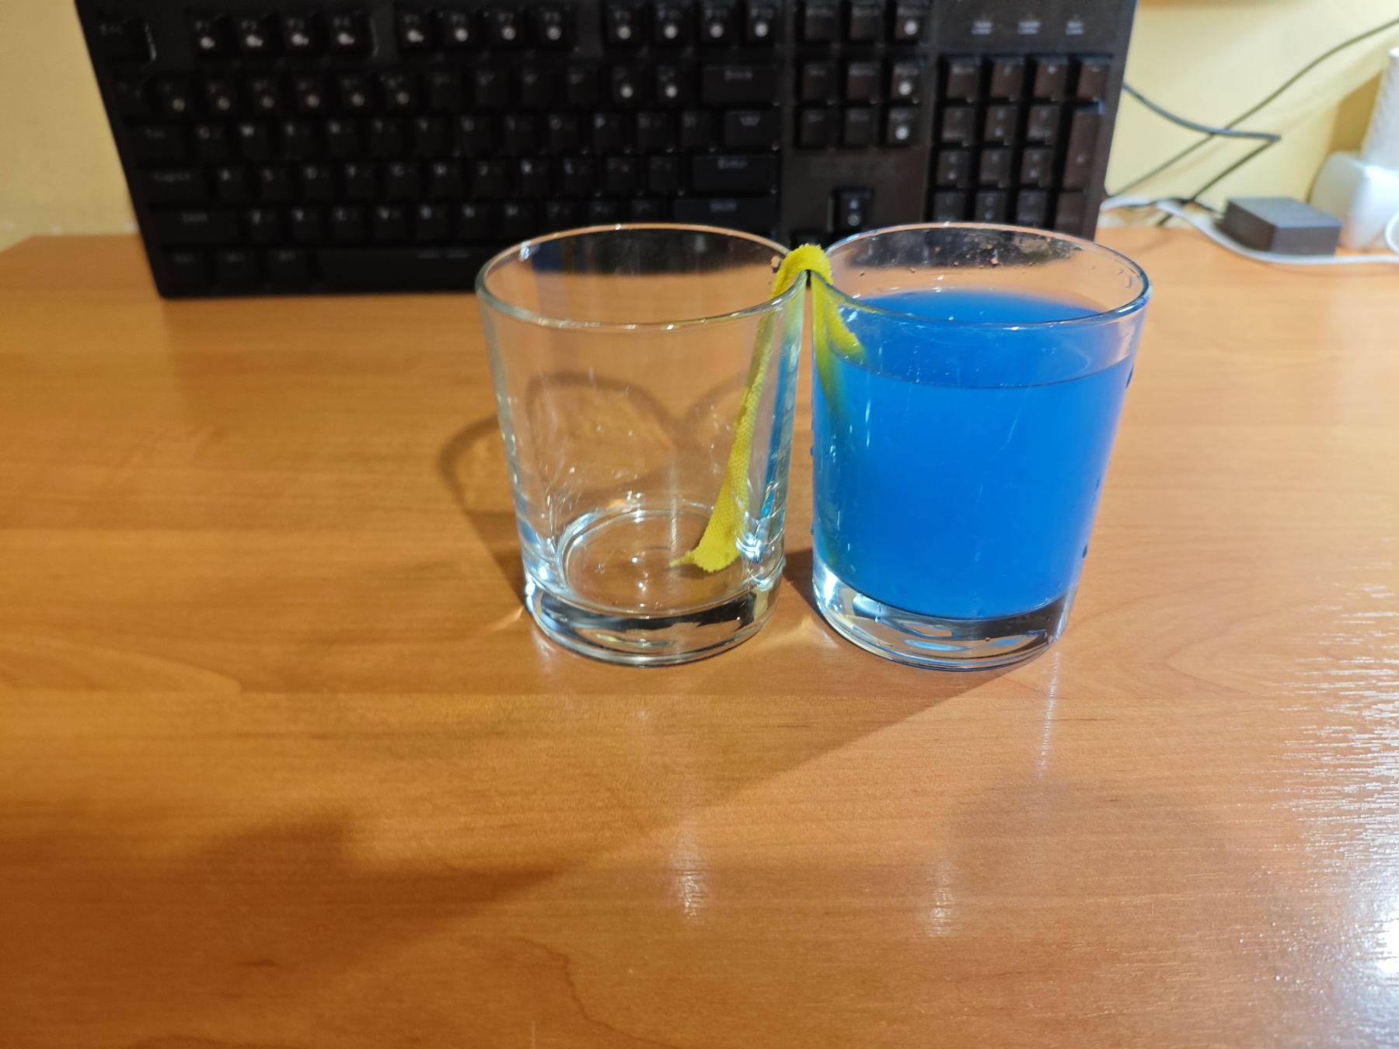
Дослід 2 : Як вода може «тікати» вгору? (Капілярний ефект)
Гіпотеза:
Якщо опустити тканину або паперову серветку в воду, рідина почне підніматися вгору по волокнах через капілярний ефект.
Мета:
Продемонструвати дію капілярного ефекту, який дозволяє рідинам підніматися вгору без зовнішнього впливу.
Теоретичні дані:
Капілярний ефект — це явище, при якому рідина може підніматися вузькими просторами (капілярами) всупереч силі тяжіння. Це відбувається завдяки силам зчеплення між молекулами рідини та матеріалу.
Матеріали:
1.Дві склянки
2.Вода
3. Барвник (за бажанням)
4.Паперовий рушник або смужка тканини
Фотокартка із власного архіву

Slide 6
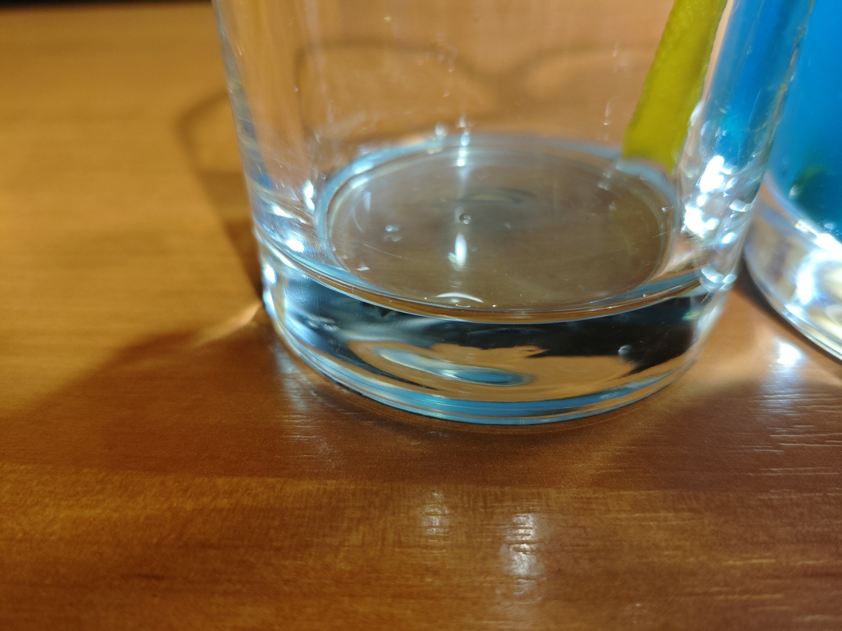
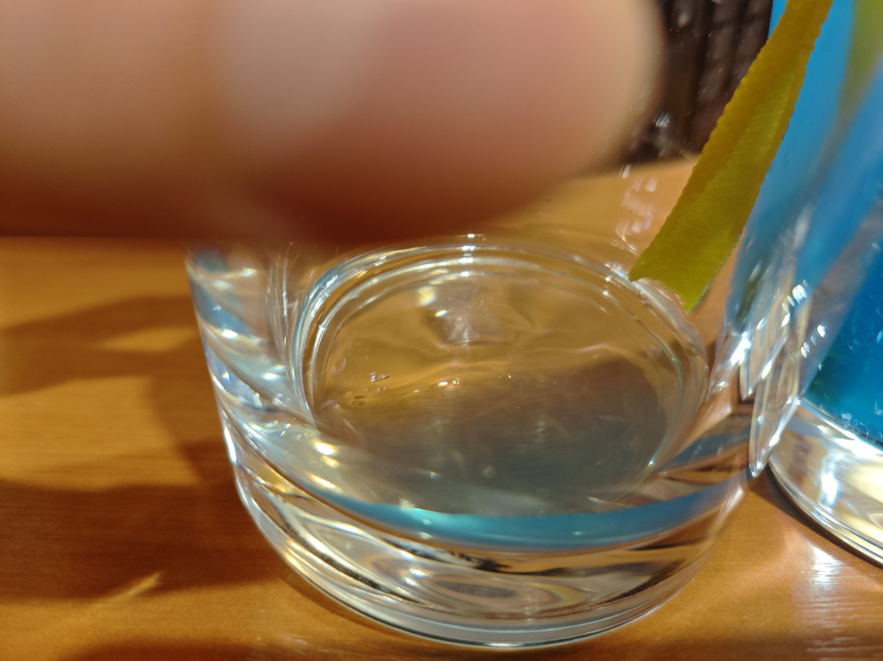
Хід роботи:
Наповнити одну склянку водою (можна додати барвник для кращої видимості).
Порожню склянку поставити поруч.
Скласти паперовий рушник у вузьку смужку і опустити один його кінець у воду, а другий — у порожню склянку.
Спостерігайте, як вода починає підніматися по рушнику і поступово переходить у другу склянку
(Це займе декілька годин)
Фотокартка із власного архіву
Висновок:
Капілярні сили змушують воду підніматися вгору по волокнах паперу, що дозволяє рідині "перетікати" навіть проти сили тяжіння.
Фотокартка із власного архіву

Slide 7
Що відбувається з рушником у досліді з капілярним ефектом?
Коли ми занурюємо один кінець паперового рушника (або смужки тканини) в склянку з водою, рідина починає підніматися вгору по волокнах. Це відбувається завдяки капілярним силам — силам зчеплення між молекулами води та волокнами рушника. Одночасно діє сила зчеплення між самими молекулами води (так звана когезія).
Усередині рушника є багато дрібних порожнин (капілярів) — вузеньких каналів між волокнами. Ці капіляри «всмоктують» воду так само, як коріння дерева — з ґрунту. Завдяки капілярним силам вода тече навіть вгору, всупереч дії сили тяжіння.
Згодом вода досягає другого кінця рушника і починає крапати у порожню склянку — так ми бачимо, що рідина «перетікає» з однієї посудини в іншу без жодного наливання руками. Це займає від кількох хвилин до годин, залежно від матеріалу та довжини смужки.

Slide 8
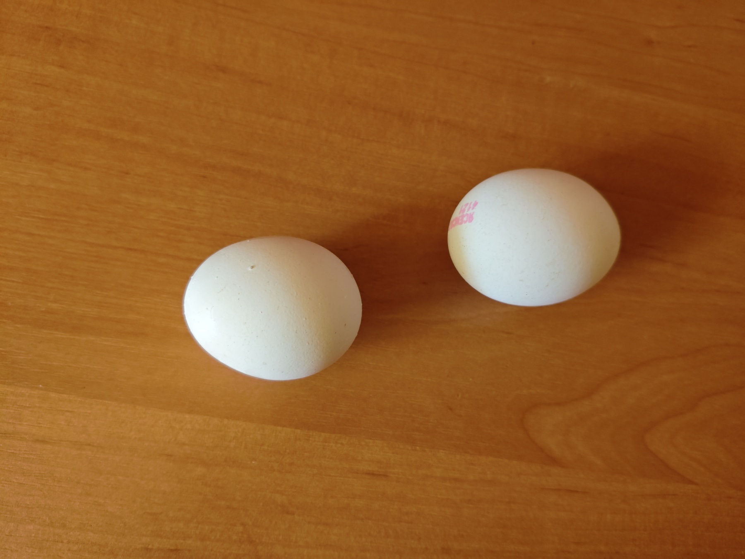
Дослід: Чому варене яйце крутиться краще, ніж сире?
Гіпотеза:
Якщо обертати варене і сире яйце, то варене буде крутитися швидше і довше, бо воно тверде всередині, а сире — рідке і тому втрачає частину енергії на внутрішній опір.
Мета:
Пояснити, як внутрішній стан тіла (тверде чи рідке) впливає на його здатність до обертання.
Теоретичні дані:
Коли тіло крутиться, на нього діє сила інерції. У твердому тілі (як варене яйце) маса розподілена рівномірно, і все обертається як одне ціле.
У сирому яйці — рідина всередині має власну інерцію. Коли ми крутимо таке яйце, шкаралупа починає обертатися першою, а рідина — трохи пізніше. Це гальмує рух і забирає енергію. Саме тому:
Сире яйце крутиться, але повільніше, нестабільно, і швидко зупиняється.
Варене яйце — крутиться швидко, довго і рівно.
Сире
Варене
Фотокартка із власного архіву

Slide 9
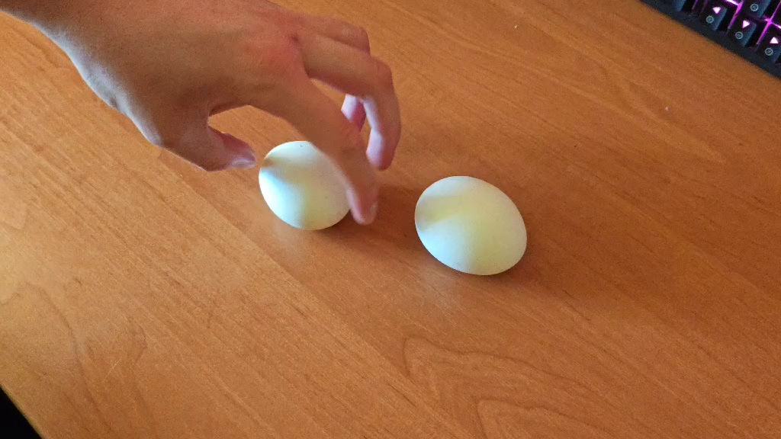
Хід досліду:
Покласти обидва яйця на стіл.
Покрутити кожне з них навколо своєї осі.
Спостерігайте, яке з них крутиться довше, швидше й рівніше.
Матеріали:
1 варене яйце
1 сире яйце
Стіл
Відео із власного архіву
(Зліва варене праворуч сире)

Slide 10
Дослід: Перевірка свіжості яєць у воді
Мета:
Визначити ступінь свіжості яйця за його поведінкою у воді.
Матеріали:
Прозора склянка або банка
Звичайна вода (кімнатної температури)
3 яйця (бажано з різною "історією": свіже, кілька днів, дуже старе)
Хід досліду та спостереження:
Свіже яйце — опускається на дно і лежить горизонтально.
Це свідчить про малу повітряну камеру всередині — білок ще щільний, повітря майже немає.
Старе яйце — опускається на дно, але стає під нахилом або навіть вертикально.
Це відбувається, бо з часом через пори в шкаралупі всередину проникає повітря. Утворюється повітряна камера, яйце трохи "спливає".
Тухле яйце — плаває біля поверхні або взагалі спливає повністю.
Це означає, що всередині накопичилося багато газів внаслідок розкладу — вони дуже знижують густину, і яйце "вилазить" нагору.

Slide 11
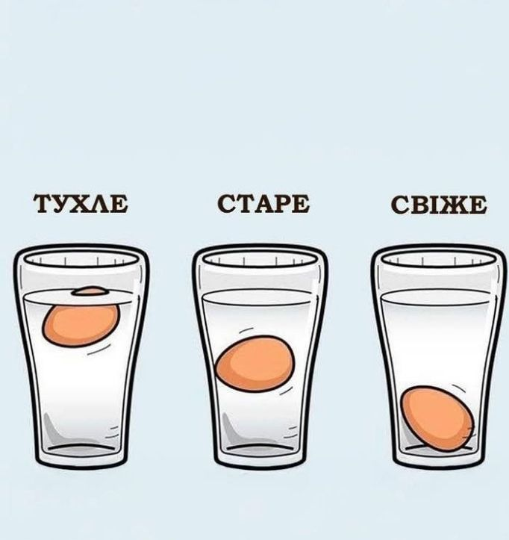
З точки зору законів фізики
Цей дослід ґрунтується на законі Архімеда:
Тіло занурюється у воду, поки сила тяжіння не зрівняється з виштовхувальною силою (Архімедовою).
Свіже яйце має вищу густину → тоне.
Чим більше повітря всередині — тим менша густина → тим більше яйце "підстрибує" нагору.
Тухле яйце — майже як поплавок через накопичення газів.
Висновок:
Цей метод дозволяє без розбивання яйця визначити його свіжість. Дуже зручно в побуті, а також демонструє цікаву взаємодію біології (розкладу) й фізики (густини та виштовхувальної сили).

Slide 12
Висновок до загальної роботи
У ході проведених дослідів ми дослідили різні фізичні явища, що можна спостерігати в побуті:
Дослід із яйцем у воді і сіллю продемонстрував вплив густини рідини на плавучість тіл. Додавання солі збільшило густину води, через що яйце почало плавати. Це підтверджує дію закону Архімеда.
Дослід із капілярним ефектом показав, що вода може підніматися вгору вузькими каналами через міжмолекулярні сили. Це явище пояснює, як рослини транспортують вологу від коріння до листя та як працюють губки чи тканини, що вбирають рідину.
3.Дослід із обертанням вареного й сирого яйця дозволив вивчити вплив внутрішньої будови тіла на його рух. Варене яйце оберталося краще, оскільки всередині воно тверде й маса рухалася як одне ціле. Сире ж яйце крутилося повільніше через наявність рідини, яка гальмувала рух через інерційне відставання. Це наочно демонструє поняття інерції та внутрішнього тертя.
4.Дослід — перевірка свіжості яйця за допомогою води. Ми переконалися, що свіже яйце тоне, старе — стає вертикально або зависає, а тухле — спливає. Це пояснюється накопиченням повітря та газів усередині яйця, що змінює його густину. Таким чином ми знову звертаємося до дії закону Архімеда та взаємозв’язку між масою, об’ємом і плавучістю.
Загалом, усі досліди показали, що фізика — не лише формули на папері, а й реальні процеси, які легко дослідити вдома. Вони допомагають краще розуміти світ навколо нас і розвивають цікавість до науки.

